Slide 1
Camada Física
Eduardo Furlan Miranda
2024-08-01
Baseado em: Seduc-CE. Redes de Computadores. 2010. Seções I e IV. https://www.seduc.ce.gov.br/wp-content/uploads/sites/37/2011/01/
informatica_redes_de_computadores.pdf

Slide 2
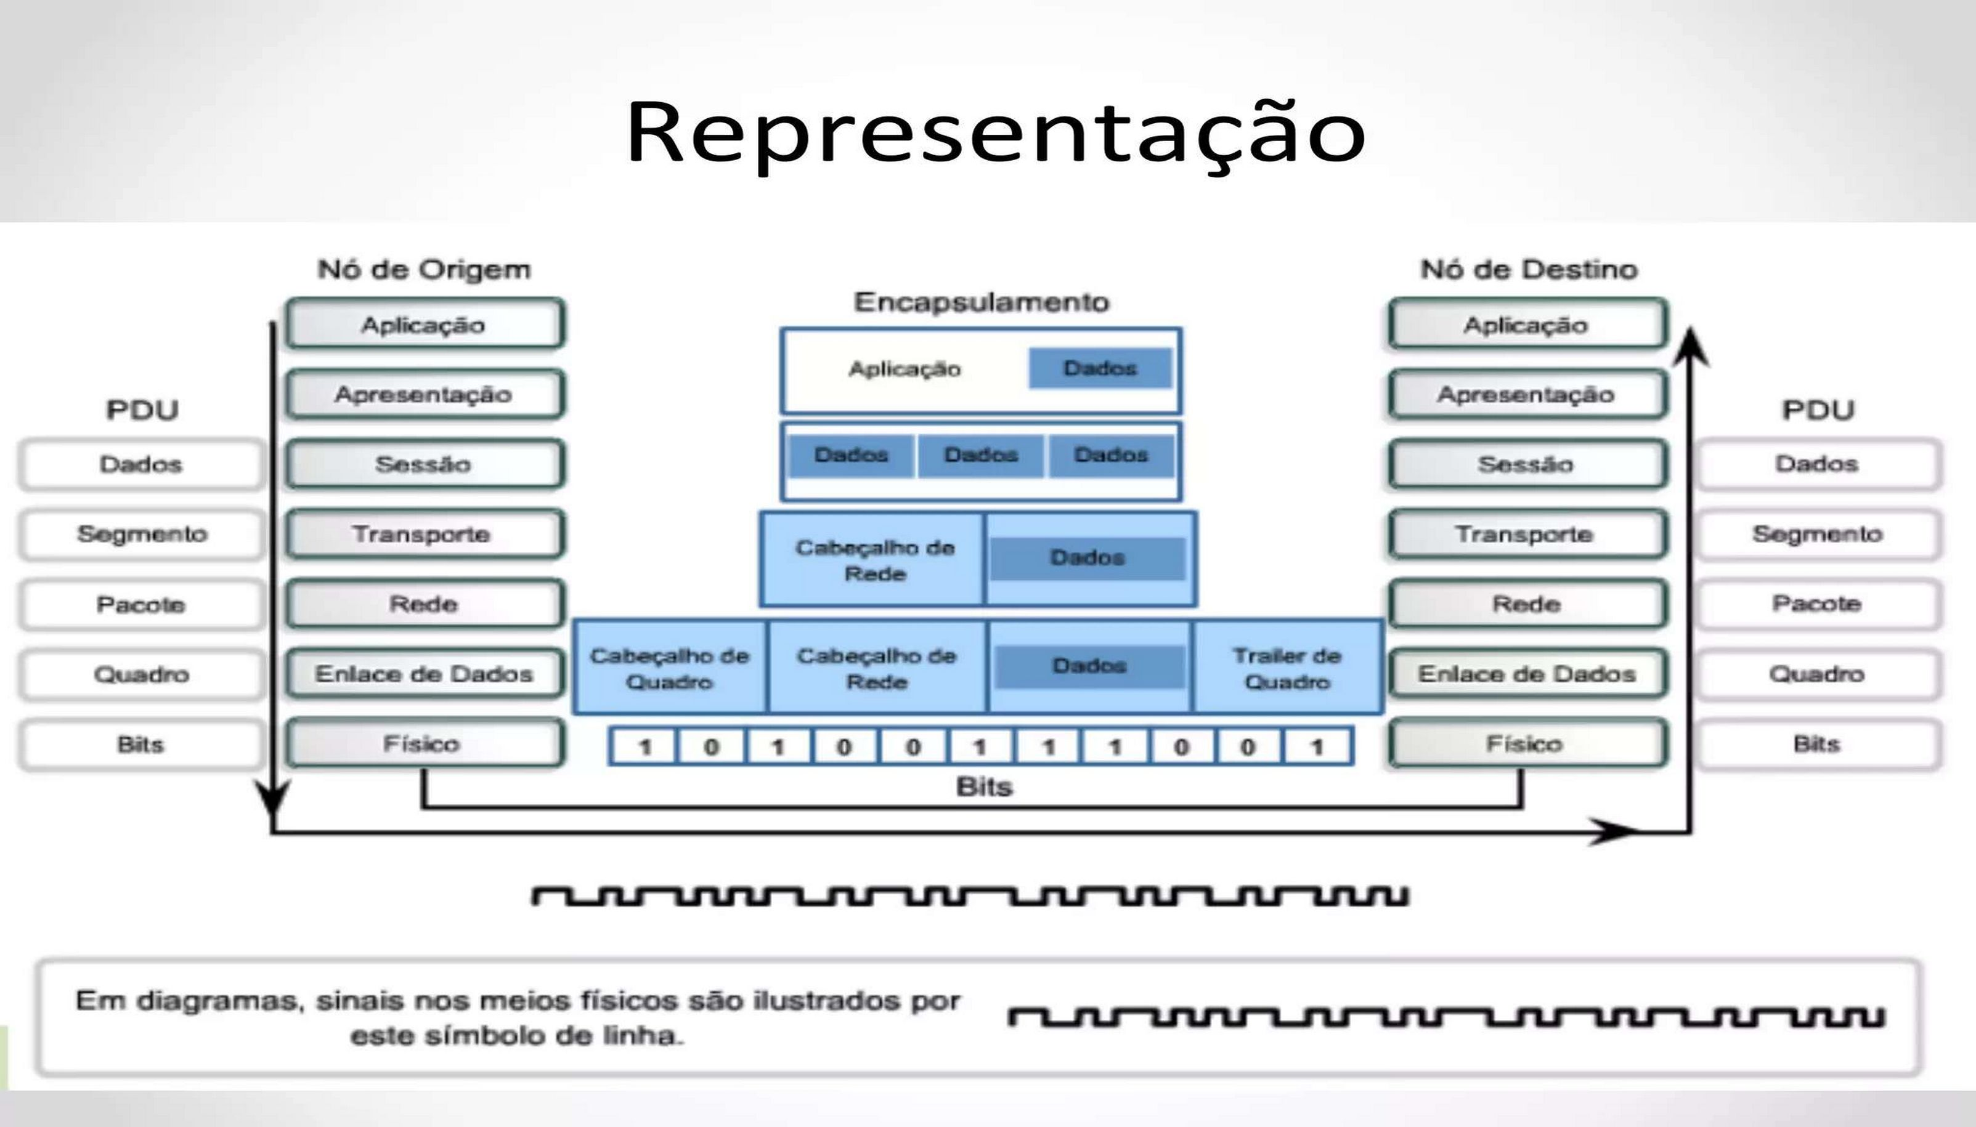
Camada Física do RM-OSI

Slide 3
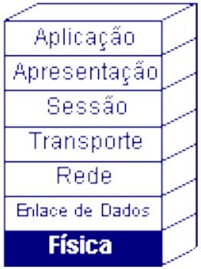
Camada Física do RM-OSI
RM-OSI = Reference Model – Open Systems Interconection
Fornece as características mecânicas, elétricas, funcionais e de procedimento,
  para ativar, manter e desativar conexões físicas
    para a transmissão de bits entre entidades
    de nível de Enlace de Dados
Uma unidade de dados do nível Físico
  1 bit, em uma transmissão serial
  n bits, em uma transmissão paralela

Slide 4
Função da camada
Envio de uma cadeia de bits pela rede
  sem se preocupar com o seu significado
    ou com a forma como esses bits são agrupados
Não trata problemas de transmissão
OSI não define a mídia
  Apenas os requisitos da mídia

Slide 5
Representação de um bit (0 ou 1)
Duração de bit (microsegundos)
Transmissão half-duplex ou full-duplex
Como a conexão será estabelecida e desfeita
Quantos pinos tem o conector de rede e função de cada um

Slide 6
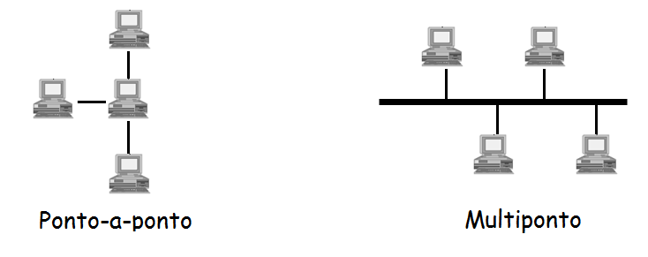
Tipos de Conexões de Rede
2 tipos de blocos estruturais
  conexões multiponto
  conexões ponto a ponto

Slide 7
Multiponto
  Um dispositivo se comunica com dois ou mais dispositivos
  Ex.: redes locais
Ponto a ponto
  Comunicação direta com outro dispositivo
    Sem interferência de outros dispositivos
  Ex. Internet

Slide 8
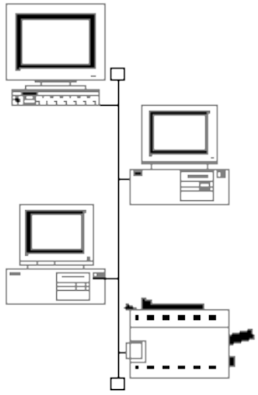
Topologia
  Descreve o Layout dos meios de transmissão
  Define desempenho, facilidade de instalação, diagnóstico e solução de problemas, e reconfiguração
Topologia multiponto (barramento)
  Terminadores
    Reflexão de sinal, casamento de impedância
  Conectores T
  Broadcast em toda a extensão
    Todos os dispositivos recebem

Slide 9
Multiponto
Instalação
  Não há necessidade de levar o cabo até um hub central
  Extensão dos cabos relativamente curta
  Pode usar o padrão Ethernet
  Comprimento e qtd. de dispositivos limitados
Reconfiguração
  Cabo principal precisa ser cortado para instalar um T
  A rede deve estar desligada

Slide 10
Multiponto
Solução de problemas
  Uma única falha pode tornar todo barramento inoperante
    Ex.: cabo interrompido
Cabo coaxial máx. 185m
30 estações
0,5m de cabo entre dispositivo

Slide 11
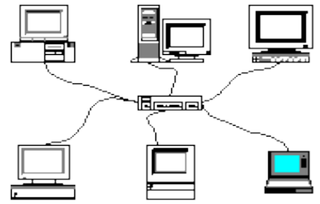
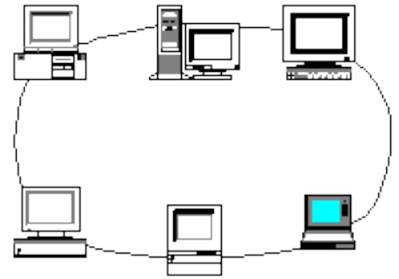
Topologia Ponto-a-ponto
Anel
Estrela

Slide 12

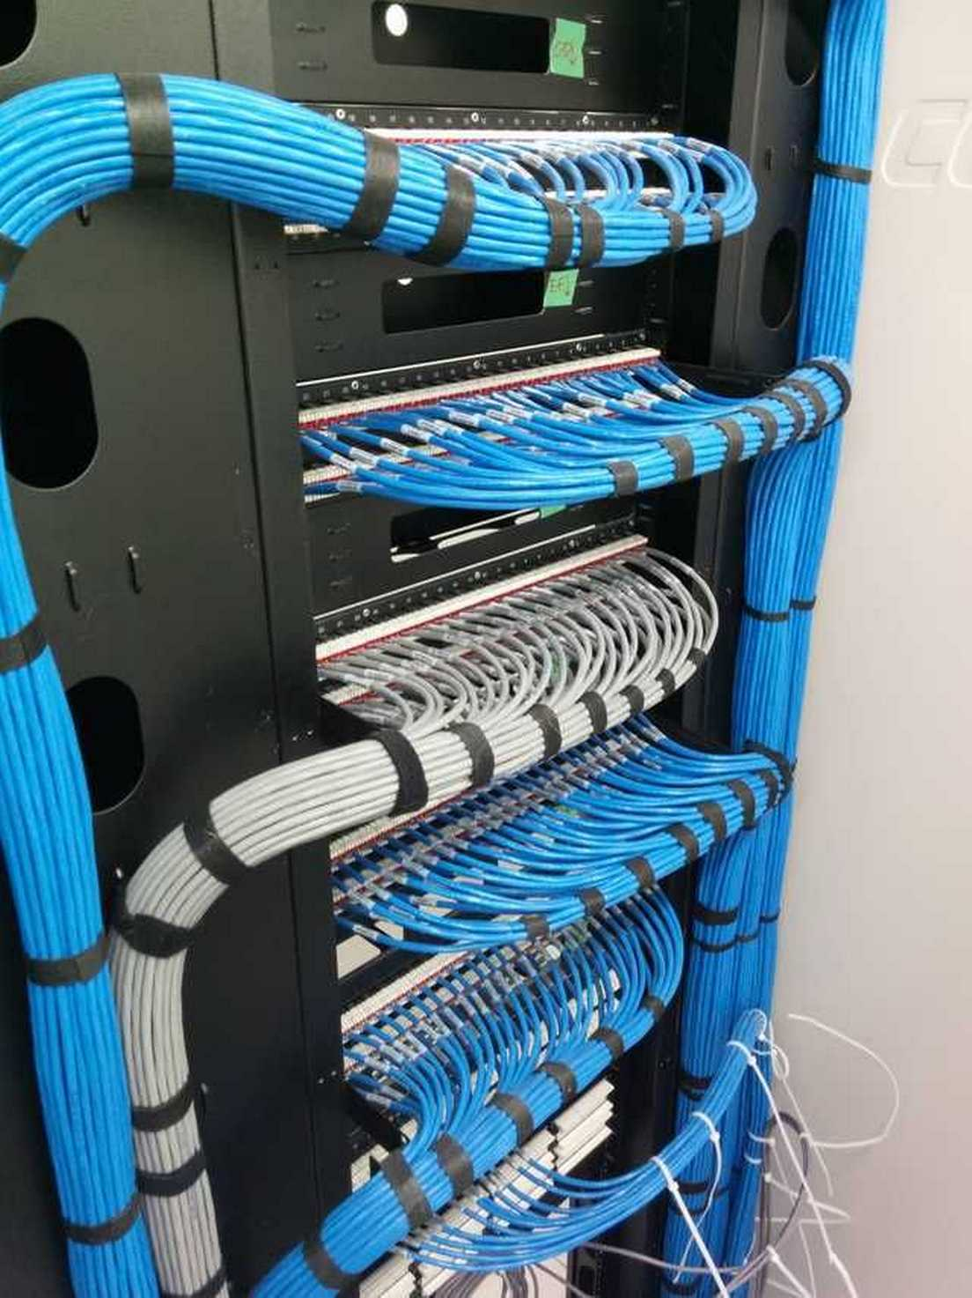
Estrela
Hub central
Hubs interligados
  Rede hierárquica ou em forma de árvore
Instalação
  Um cabo separado para cada dispositivo
  Maior complexidade
  Máx. 100m de cabo

Slide 13
Estrela
Reconfiguração
  Fácil
  Permite maior flexibilidade
  Mais um dispositivo, mais um cabo
Solução de problemas
  Problemas localizados
    Ex.: em um cabo apenas
  O hub auxilia nos diagnósticos
  Uma falha não afeta toda a rede
  Se o hub falhar, toda a rede falha

Slide 14
Topologia em Anel
Utiliza links ponto-a-ponto para
conectar dispositivos
  Na forma de um anel
Mensagens são reencaminhadas para todo o anel
  Podem alcançar qualquer estação
Os sinais percorrem o anel em uma única direção
Cada dispositivo possui um receptor e transmissor
  Atua como um repetidor

Slide 15
Anel
Instalação simples
Quantidade de cabos superior a barramento
  Em cada dispositivo “saem/chegam dois cabos”
Difícil reconfiguração
  Especialmente para grandes distâncias
Solução de problemas
  A repetição facilita o isolamento de falhas
  No caso de uma falha
    Os demais dispositivos continuam transmitindo para o trecho
  Procura-se por quem não está recebendo

Slide 16
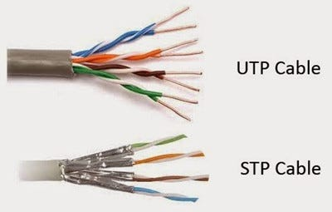
Anel
Pode ser usado caminho redundante
Token Ring
  Cabo STP (com shield)
    350 m para 4 Mbps
    170 m para 16 Mpbs
  Cabo UTP
    220
    100

Slide 17
ESTUDO DA CAMADA FÍSICA
Meios de transmissão de cobre
  Par trançado
    Não-blindado (UTP – Unshielded Twisted Pairs)
    Blindado (STP – Shielded Twisted Pairs)
  Cabo coaxial
Meios de transmissão por cabos de fibra ótica
Conectores
  Modem, placa de rede, hub, repetidor
Formas de transmissão por meios não guiados
  Rádio-difusão, microondas, infravermelho, satélite

Slide 18
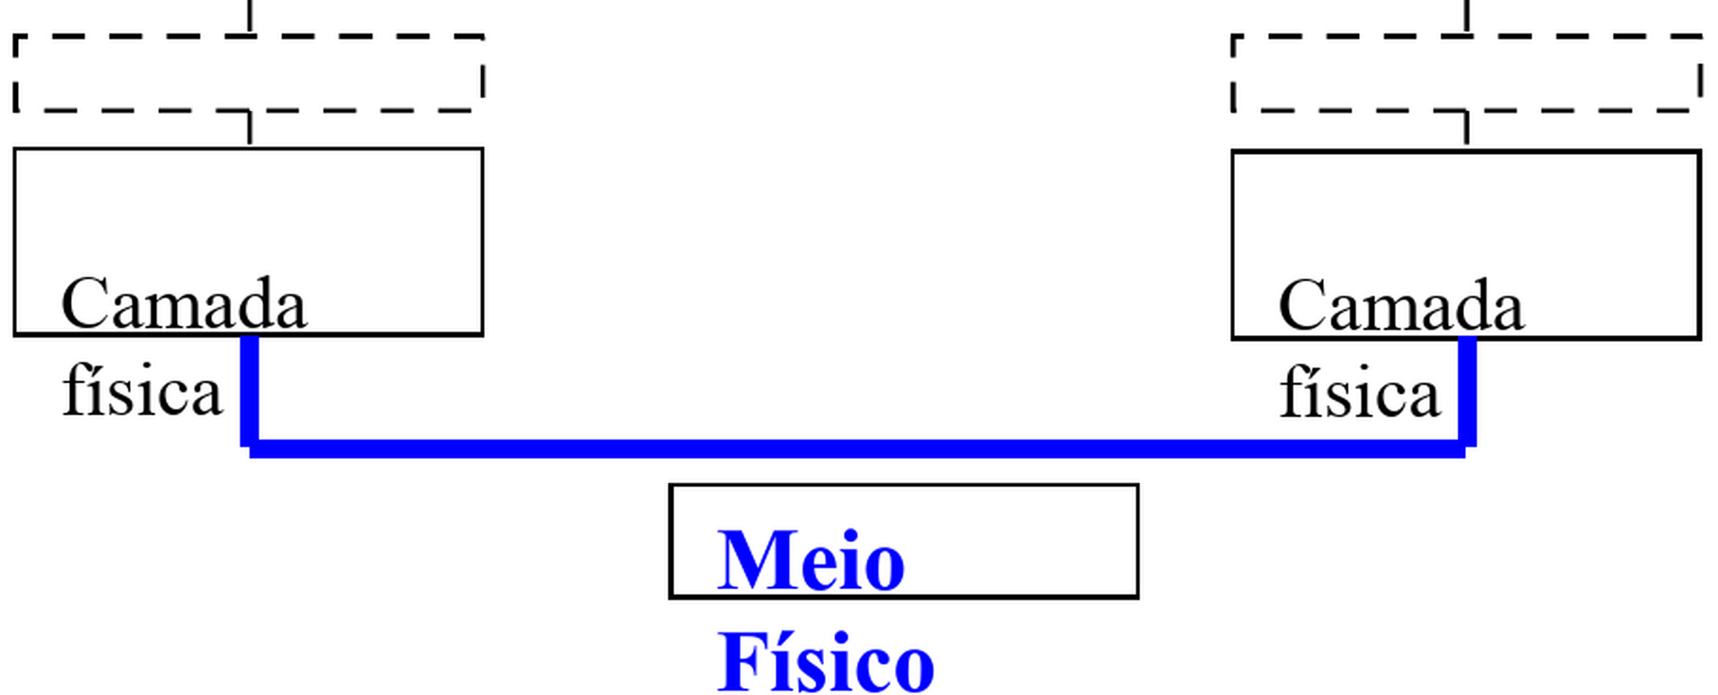
Camada Física
Possui acesso físico ao meio de transmissão
Se preocupa com especificações elétricas, mecânicas, funcionais e procedurais da interface física entre o equipamento e o meio de transmissão
Tipo de conector utilizado, o diâmetro do cabo
Nível de tensão utilizado e taxa de transmissão de bits

Slide 19
Funções da Camada Física
Estabelecimento/encerramento de conexões
  Etiva e desativa conexões físicas mediante a solicitação de entidades da camada de enlace
Transformação de dados (em bit)
  Recebidos no formato de quadros, da camada de enlace
Transferência de dados
  Na mesma ordem em que chegam da camada de enlace
Gerenciamento das conexões
  Taxa de erros, disponiblidade de serviço, taxa, atraso, etc.

Slide 20
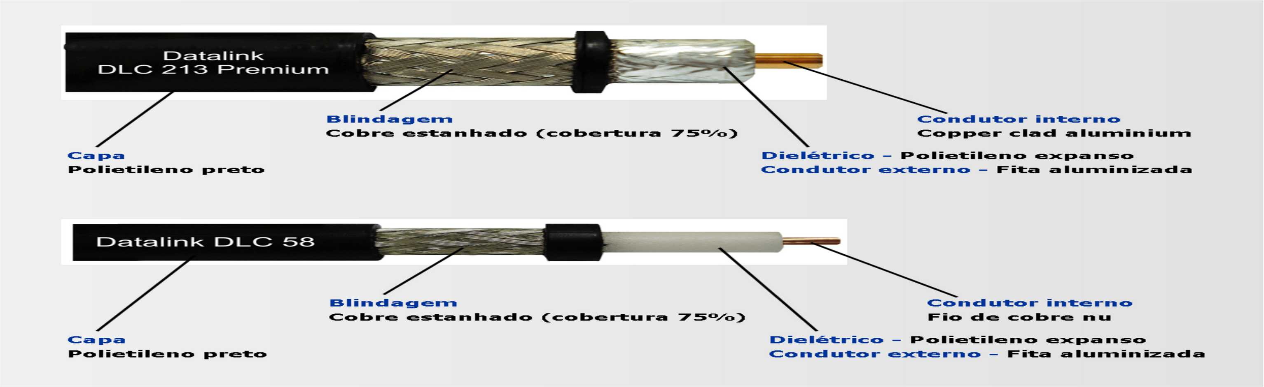
Transmissões por cabo
Características físicas
Características elétricas
  Capacitância, impedância, atenuação

Slide 21

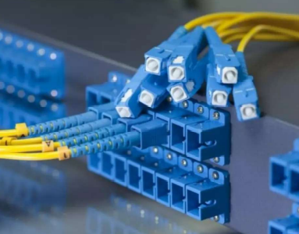
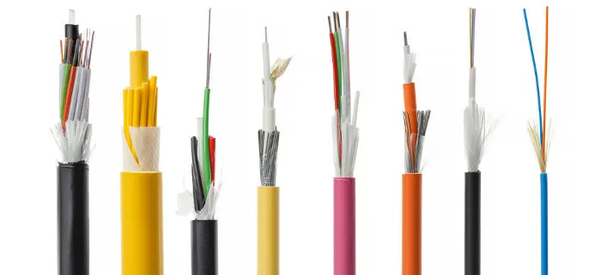
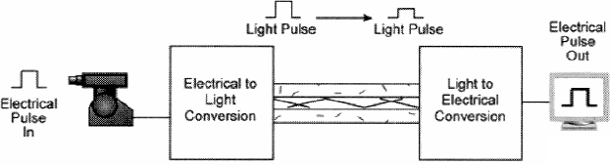
Fibra ótica
Multimodo
Monomodo

Slide 22
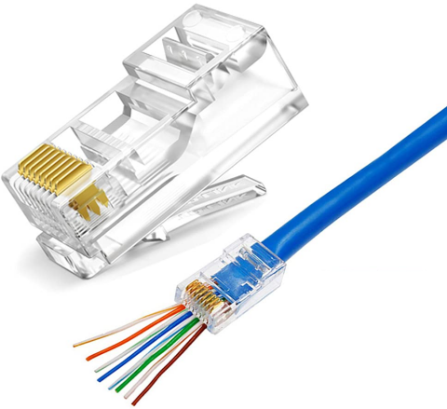
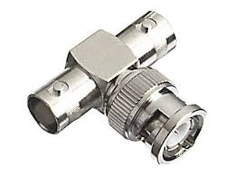
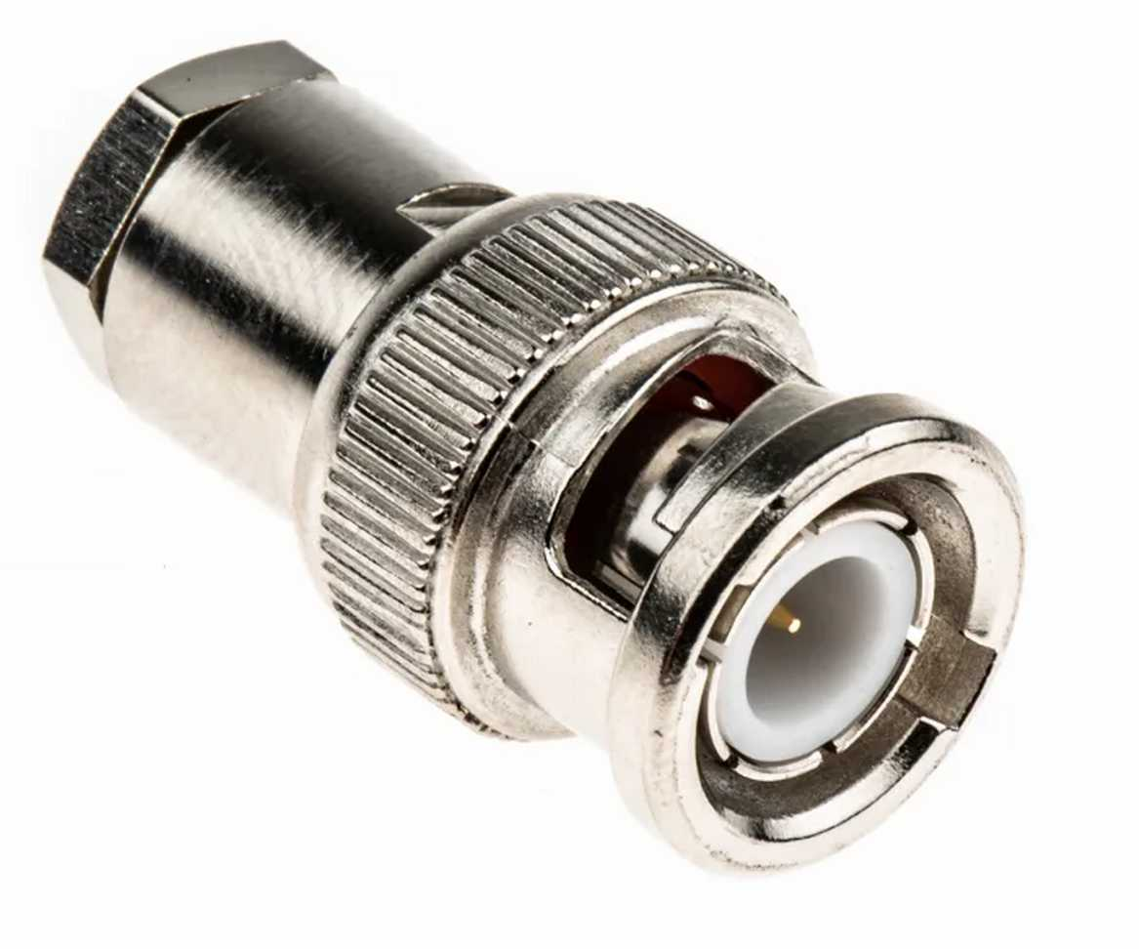
Conectores

Slide 23
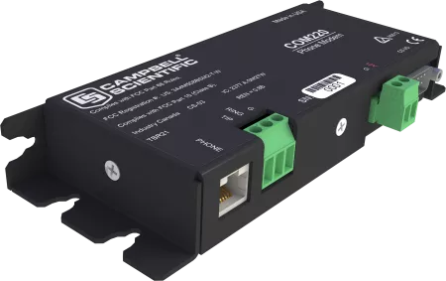
Modem
Linha telefônica comum par trançado
Modulação/demodulação
Protocolo ITU-T
  Ex.: 57.600 bps (V.90)

Slide 24
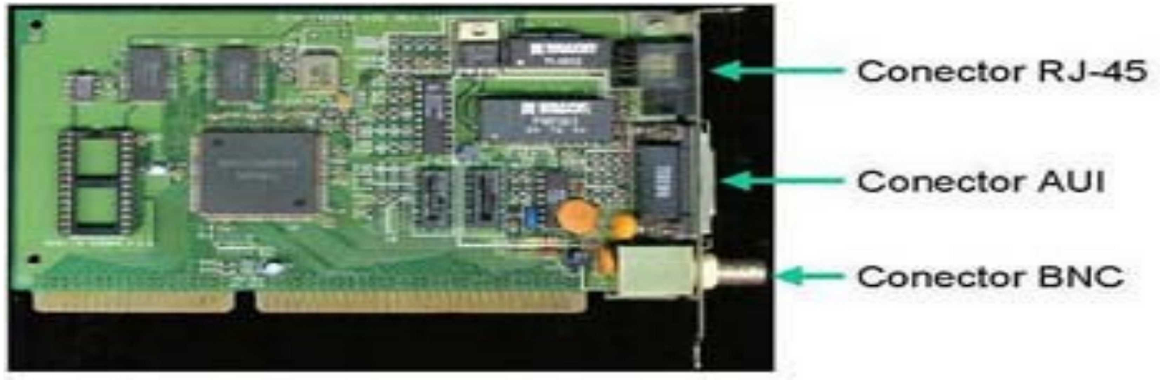
Placa de rede
Network Interface Card – NIC

Slide 25
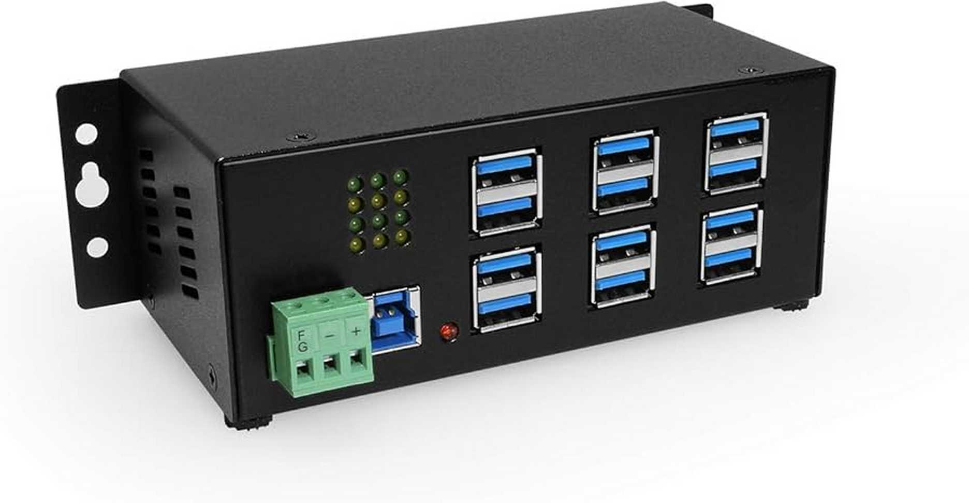
Hub
Interliga vários nós de uma rede
Os dados que chegam a qualquer destas entradas são enviados a todas as outras
  Retransmite o que chega para todos os nós da rede, não analisando endereços
Todas as placas que enviarem dados para um hub devem estar operando na
mesma velocidade

Slide 26
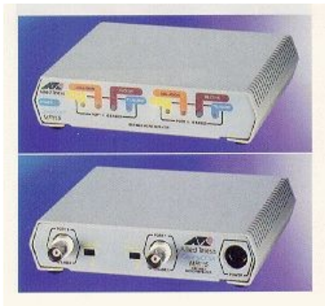
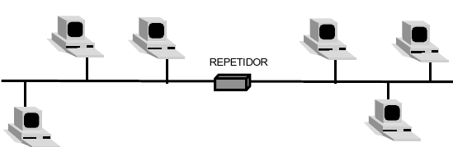
Repetidor
Um sinal que aparece em um cabo
é amplificado e colocado no outro
Não reconhece quadros, pacotes
ou cabeçalhos, somente volts
Aumenta a distância da rede

Slide 27
Transmissão por meios não guiados
Rádio-difusão
  Fáceis de gerar, longas distâncias, sujeito a interferências
Microondas
  Acima de 100 MHz, feixe estreito direcional, visada direta
Infravermelho
  Curto alcance, direcional, TV e outros aparelhos
Satélite
  Antenas específicas, ex.: Starlink

